Slide 1
第8章
流水线处理技术

Slide 2
本章主要内容
流水线的基本概念
概念、表示方法、特点和分类
流水线的性能指标
吞吐率、加速比和效率
流水线的实现原理
DLX流水线实例
流水线的“相关”问题
结构相关、数据相关和控制相关
指令级并行技术简介

Slide 3
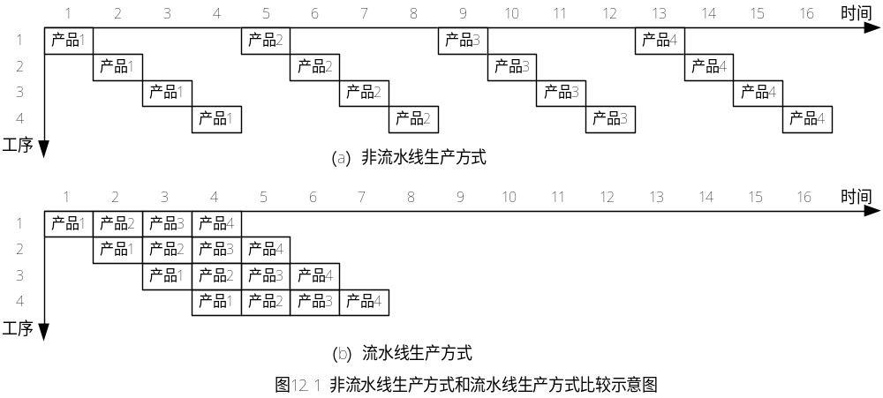
流水线的基本概念
不是计算机设计和实现领域所特有的技术
  在计算机还没有出现以前，工业生产中早已经广泛使用流水线方式进行生产。

Slide 4
流水线的基本概念
计算机中的流水线是把一个重复的过程分解为若干个子过程，每个子过程与其他子过程并行进行。由于这种工作方式与工厂中的生产流水线十分相似，因此称为流水线技术。
通常，可以从两个方面来提高处理机内部的并行性，一个是所谓的空间并行性，即在一个处理机内设置多个独立的操作部件，并且使这些部件并行工作；另一个是所谓的时间并行性，就是采用流水线技术。流水线技术是一种非常经济、对提高计算机的运算速度非常有效的技术。采用流水线技术只需增加少量硬件就能把计算机的运算速度提高几倍，成为计算机中普遍使用的一种并行处理技术。
计算机各个部分几乎都可以采用流水线技术，如果指令的执行过程可以采用流水线，那么称为指令流水线。运算器中的操作部件，如浮点加法器、浮点乘法器等可以采用流水线，称为操作部件流水线；多个计算机之间，通过存储器连接，也可以采用流水线，称为宏流水线。

Slide 5
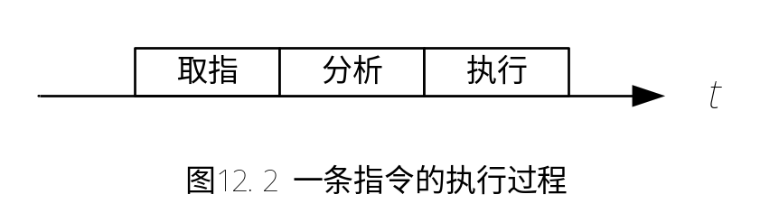
流水线的基本概念
一条指令的执行过程可以分为多个阶段
  取指令：按照指令计数器的内容访问主存储器， 取出一条指令送到指令寄存器。
  指令分析：对指令操作码进行译码，按照给定的寻址方式和地址字段中的内容形成操作数的地址，并用这个地址读取操作数。
  指令执行：根据操作码的要求，完成指令规定的功能，即把运算结果写到通用寄存器或主存中。

Slide 6
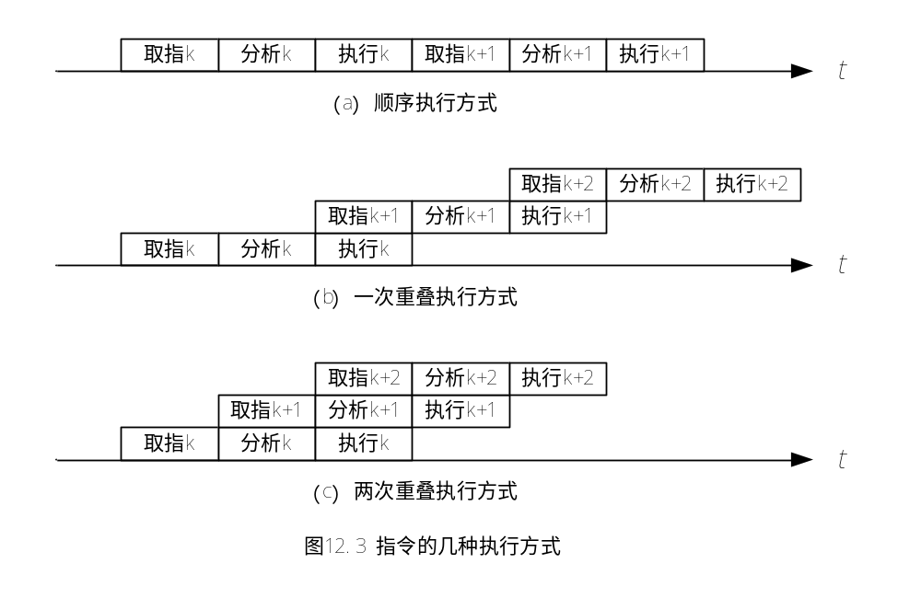
流水线的基本概念
指令的几种执行方式
指令多次重叠执行方式实际上就是指令流水线

Slide 7
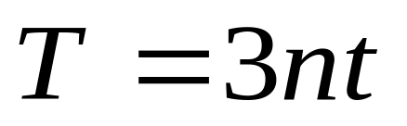
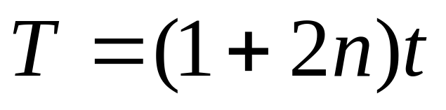
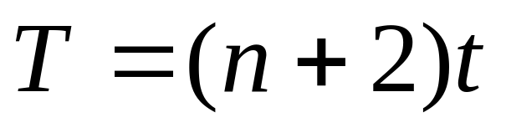
流水线的基本概念
如果取指令、分析指令、执行指令的时间都相等，每段的时间都为t，则n条指令所用的时间为：
顺序执行
一次重叠执行
两次重叠执行

Slide 8
流水线的表示方法
流水线的每一个阶段完成一条指令的一部分，不同阶段并行完成不同指令的不同部分。
流水线中的每一个阶段称为一个流水阶段、流水节拍、流水步、流水段、功能段、流水级等。一个流水阶段与另一个流水阶段相连接形成流水线。
指令从流水线的一端进入，经过流水线的处理，从另一端流出。目前大部分处理机的指令流水线在3－12段之间。
流水线常用的两种表示方法
流水线连接图表示法，各个流水段顺序连接在一起
流水线时空图表示法，直观描述流水线工作过程

Slide 9
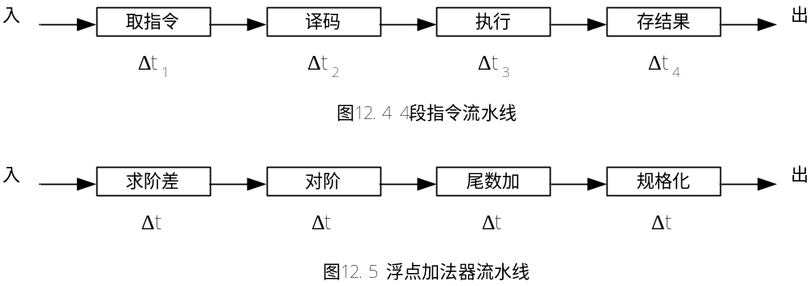
流水线的表示方法
流水线连接图表示法

Slide 10
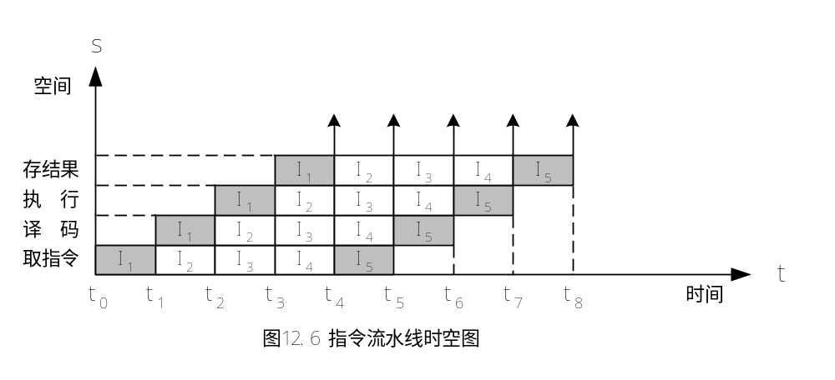
流水线的表示方法
流水线时空图表示法
  在时空图中，横坐标表示时间，也就是输入到流水线中的各个任务在流水线中所经过的时间。当流水线中各个流水段的执行时间都相等时，横坐标被分割成相等长度的时间段。纵坐标表示空间，即流水线的每一个流水段。

Slide 11
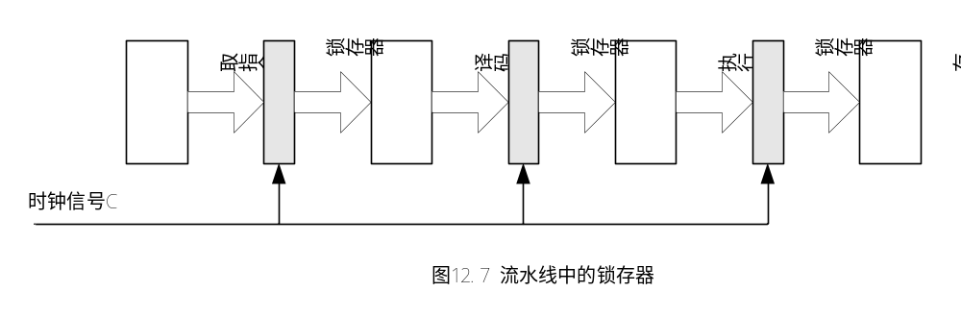
流水线的特点
第一，把一个任务（一条指令或一个操作）分解为几个有联系的子任务，每个子任务由一个专门的功能部件来实现。
第二，流水线每一个功能段部件后面都要有一个缓冲寄存器，或称为锁存器，其作用是保存本流水段的结果。

Slide 12
流水线的特点
第三，流水线中各功能段的时间应尽量相等，否则将引起堵塞、断流。要求流水线的时钟周期不能快于最慢的流水段。
第四，只有连续不断地提供同一种任务时才能发挥流水线的效率，所以在流水线中处理的必须是连续任务。
第五，流水线需要有装入时间和排空时间。装入时间是指第一个任务进入流水线到输出流水线的时间。排空时间是指第n个（最后一个）任务进入流水线到输出流水线的时间。

Slide 13
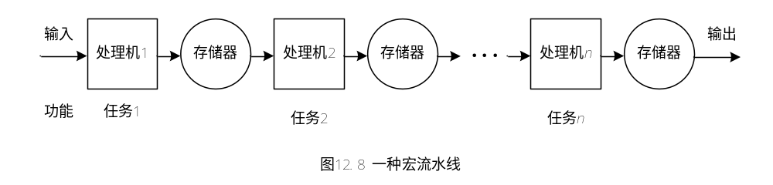
流水线的分类
部件功能级流水线
  所谓功能部件级流水线也可以称为运算操作流水线（Arithmetic Pipelines）。前面的浮点加法器就是一种典型的功能部件级流水线。
处理机级流水线
  所谓处理机级流水线，又叫指令流水线（Instruction Pipelines），它是把解释指令的过程按照流水方式处理，使处理机能够重叠地解释多条指令。
处理机间级流水线
  所谓处理机间流水线，又被称为宏流水线（Macro Pipelines）。这种流水线由两个或者两个以上的处理机通过存储器串行连接起来，每个处理机完成整个任务的一部分。

Slide 14
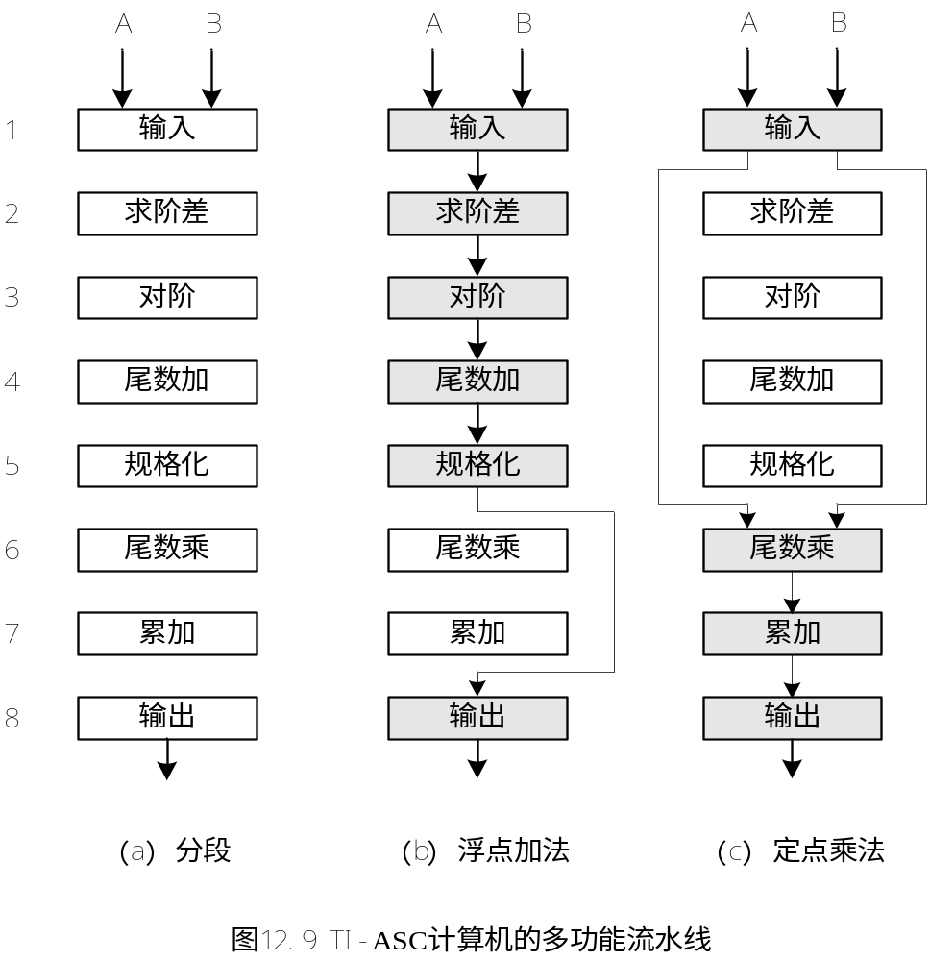
流水线的分类
单功能流水线
  如果一条流水线只能完成一种固定的功能，这种流水线称为单功能流水线。
多功能流水线
  多功能流水线是指流水线各段可以进行不同的连接。在不同时间内，或者在同一时间内，通过不同的连接方式实现不同的功能。

Slide 15
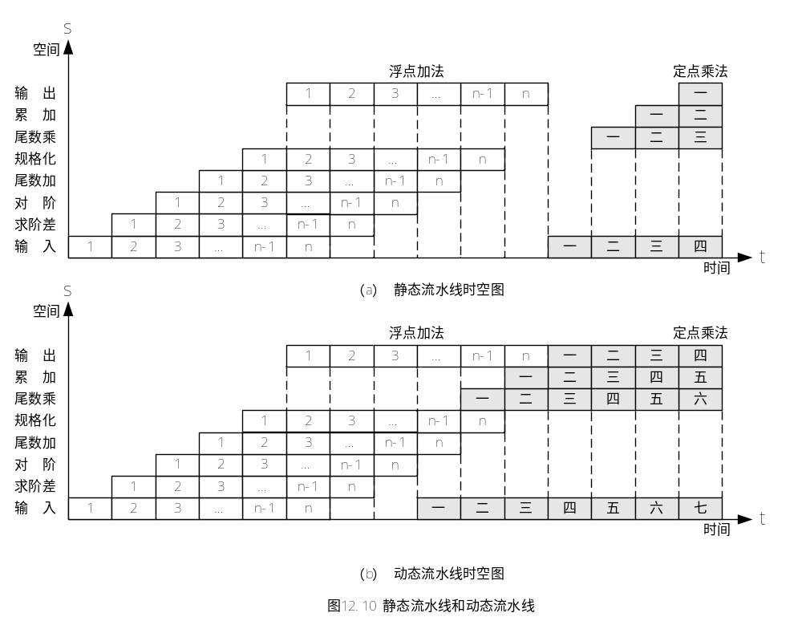
流水线的分类
静态流水线
  所谓静态流水线是指在同一段时间内，多功能流水线中的各个功能段只能够按照一种固定的方式连接，实现一种固定的功能。只有当按照这种连接方式工作的所有任务都流出流水线之后，多功能流水线才能重新进行连接。
动态流水线
  而动态流水线是指在同一段时间内，多功能流水线中的各段可以按照不同的方式连接，同时执行多种功能。这种同时实现多种连接方式是有条件的，即流水线中的各个功能部件之间不能发生冲突。

Slide 16
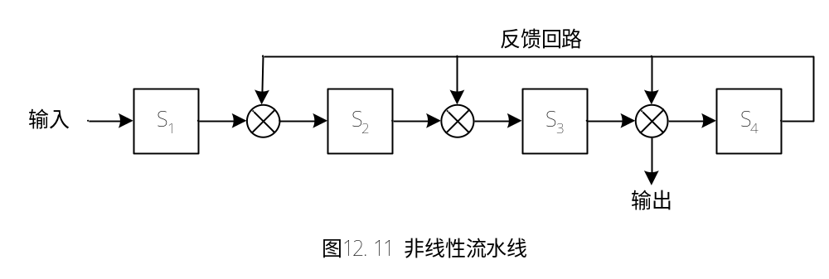
流水线的分类
线性流水线
  所谓线性流水线是将流水线的各段串行连接起来，没有反馈回路。输入数据从流水线的一端进入，从另一端输出。数据在流水线的各个功能段流过时，每个功能段都流过且仅流过一次。
非线性流水线
  而非线性流水线则是在流水线的各个功能段之间除了有串行的连接之外，还有反馈回路。

Slide 17
流水线的分类
其他的流水线分类方法
  按照数据表示方式的不同，可以把流水线分为标量流水线（处理机无向量数据表示，仅对标量数据进行流水处理）和向量流水线（处理机有向量数据表示，有向量指令）两种。本章主要介绍的都是标量流水线。
  在线性流水线中，根据对流水线控制方式的不同，可以把流水线分为同步流水线和异步流水线两类。本章中介绍的都是同步流水线，一般的宏流水线采用异步流水线方式。
  按照流水线输出端流出的任务与流水线输入端流入的任务的顺序是否相同，还可以把流水线分为顺序流水线和乱序流水线（又可称为错序流水线或者无序流水线）两种。

Slide 18
流水线的性能指标
衡量流水线性能的主要指标有吞吐率、加速比和效率。
流水线设计中，流水线的最佳段数选择也是一个重要问题。
下面以线性流水线为例，分析流水线的主要性能指标。其分析方法和有关公式也适用于非线性流水线。

Slide 19
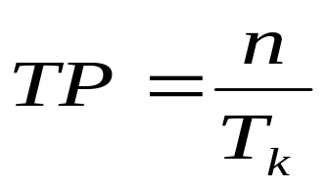
流水线的性能指标
流水线的吞吐率
  吞吐率（Throughput Rate）是衡量流水线速度的重要指标。它是指在单位时间内流水线所完成的任务数量，或是输出结果的数量，计算流水线吞吐率的最基本的公式表示为：
  上面公式中，n为任务数，T_{k}为处理完成n个任务所用的时间。

Slide 20
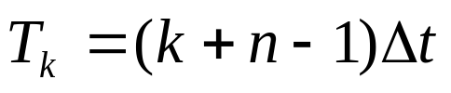
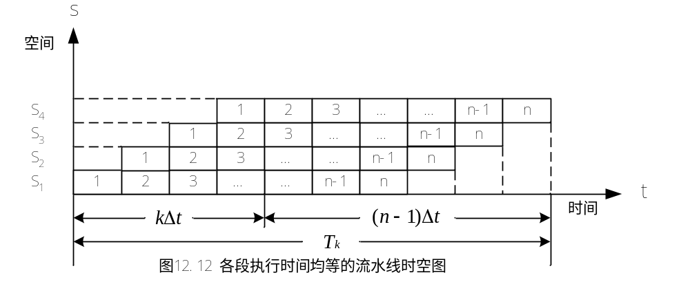
流水线的性能指标
流水线的吞吐率
  各个流水段执行时间相等的情况，k为流水线的段数，Δt为时钟周期。从流水线输出端看，用k个时钟周期输出第一个任务，其余n－1个时钟周期，每个时钟周期输出一个任务，即用n－1个时钟周期输出n－1个任务。因此，流水线完成n个连续任务需要的总时间为：

Slide 21
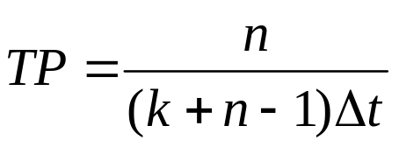
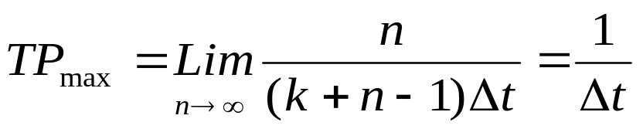
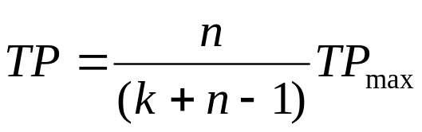
流水线的性能指标
流水线的吞吐率
  流水线的实际吞吐率为：
  当连续输入的任务n→∞时，得最大吞吐率为：
  最大吞吐率与实际吞吐率的关系是：

Slide 22
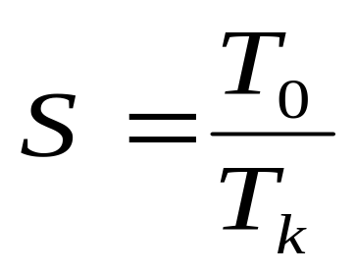
流水线的性能指标
流水线的加速比
  完成同样一批任务，不使用流水线所用的时间与使用流水线所用的时间之比称为流水线的加速比（Speedup Ratio）。
  设T₀表示不使用流水线，即顺序执行所用的时间，T_{k}表示使用流水线时的执行时间，则流水线加速比S的基本公式为：

Slide 23
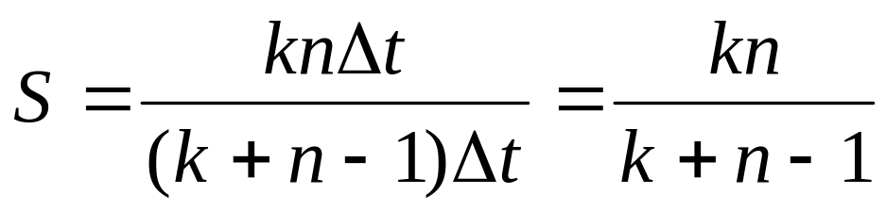
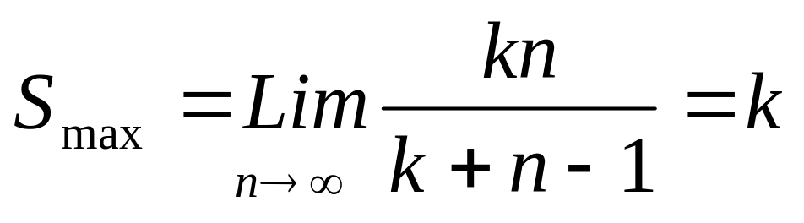
流水线的性能指标
流水线的加速比
  如果流水线各段执行时间都相等，则一条k段流水线完成n个连续任务实际加速比为：
  上述情况下的最大加速比为：

Slide 24
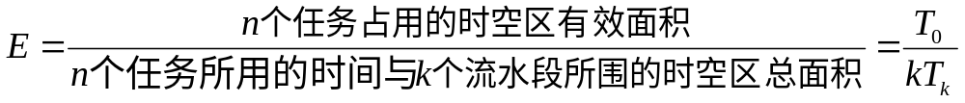
流水线的性能指标
流水线的效率
  流水线的设备利用率称为流水线的效率（Efficiency）。在时空图上，流水线的效率定义为完成n个任务占用的时空区有效面积与n个任务所用的时间与k个流水段所围成的时空区总面积之比。因此，流水线的效率包含了时间和空间两个因素。
  n个任务占用的时空区有效面积就是顺序执行n个任务所使用的总的时间T₀，而n个任务所用的时间与k个流水段所围成的时空区总面积为kT_{k}，其中T_{k}是流水线完成n个任务所使用的总时间，计算流水线效率的一般公式可以表示为：

Slide 25
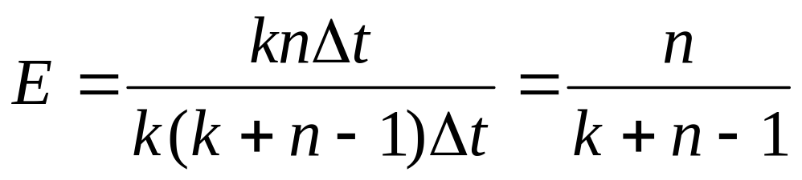
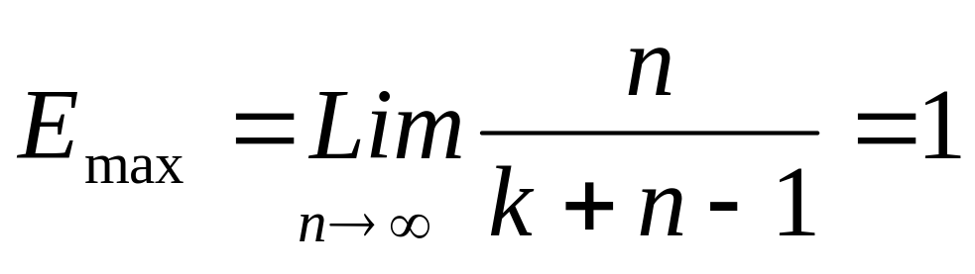
流水线的性能指标
流水线的效率
  如果流水线的各段执行时间均相等，而且输入的n个任务是连续的，则一条k段流水线的效率为：
  在流水线的各段执行时间均相等，输入到流水线的任务是连续的情况下，流水线的最高效率为：

Slide 26
流水线的性能指标
流水线的最佳段数
  增加流水线段数k时，流水线的吞吐率和加速比都能提高。但是每一流水段输出端必须设置一个锁存器，当流水段数增多时，锁存器的总延迟时间也将增加；并且流水线的价格也会增加。为此，要综合考虑各方面的因素，根据总价性能价格比来选择流水线最佳段数。
  目前，一般处理机中的流水线段数在3到12之间，极少有超过15段的流水线。一般把8段或超过8段的流水线称为超流水线，采用8段以上流水线的处理机有时也称为超流水线处理机。

Slide 27
流水线的实现原理
DLX指令集结构
  DLX（读做Deluxe）是一种Load－Store型指令集结构。所谓Load－Store型又称为寄存器－寄存器型，是指对通用寄存器型指令集而言，其所有的ALU指令都不包含存储器操作数。
  DLX强调：简单的Load－Store指令集；设计上重视流水线效率，包括固定长度指令编码；使编译器更容易产生高效的目标代码。总之，DLX是一种适合于学习和研究的系统结构模型。
DLX指令格式

Slide 28
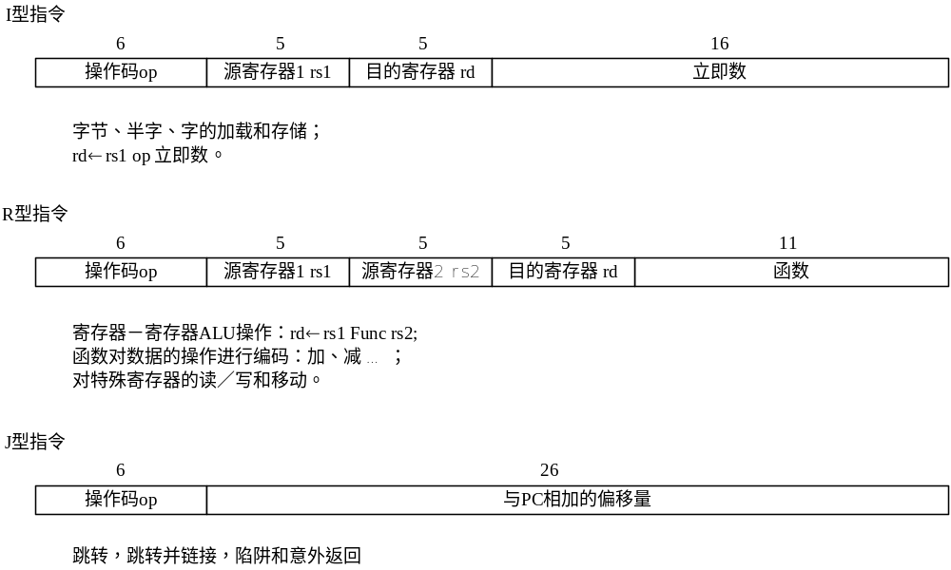
流水线的实现原理

Slide 29
流水线的实现原理
DLX的一种简单实现
  每一条DLX指令的实现至多需要5个时钟周期。这5个时钟周期如下：
    取指令周期（IF）
    指令译码／读寄存器周期（ID）
    执行／有效地址计算周期（EX）
    存储器访问／分支完成周期（MEM）
    写回周期（WB）
  不同类型的指令在以上5个时钟周期中进行的操作各不相同。
  在这种实现方案中，分支指令需要4个时钟周期，而其他指令需要5个时钟周期。

Slide 30
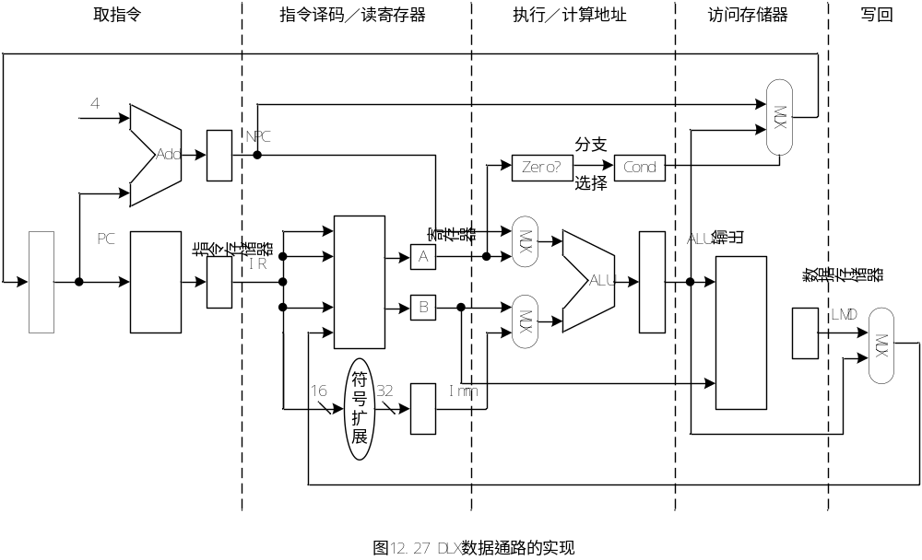
流水线的实现原理
DLX的一种简单实现

Slide 31
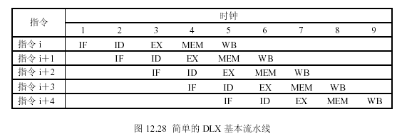
流水线的实现原理
简单的DLX基本流水线
  每一个时钟周期启动一条新的指令，就可以使DLX数据通路成功流水，每一个时钟周期就是流水线的一个流水段。每一条指令经过5个时钟周期执行完成，而在每一个时钟周期内，硬件将启动一条新的指令并执行5条不同指令的某个部分。

Slide 32
流水线的实现原理
实际的流水线就这么简单吗？——NO！
  必须保证在指令重叠执行时不会存在任何流水线资源冲突问题，即要保证流水线的各段在同一个时钟周期内不会使用相同的数据通路资源。
简化的DLX流水线数据通路
  下图从使用流水线资源的角度描述上述流水线的流水过程，这张图显示了不同数据通路的重叠，其中周期5表示稳定状态。
  在包围每个流水段的线框中，如果实线在右侧，说明是读操作；如果实线在左侧，说明是写操作；其他部分用虚线。
  主要的功能部件都在不同的时钟周期内使用，因而多条指令重叠执行时引入的冲突很少 。
    分开的指令存储器（IM）和数据存储器（DM）。对存储器性能要求？
    在两个流水线段都使用了寄存器：ID段读，WB段写。这两个流水段使用的寄存器一般是不同的。如果读写相同的寄存器呢？
    没有考虑PC的问题，流水要求IF段要形成新的PC值。如何处理分支指令呢？

Slide 33
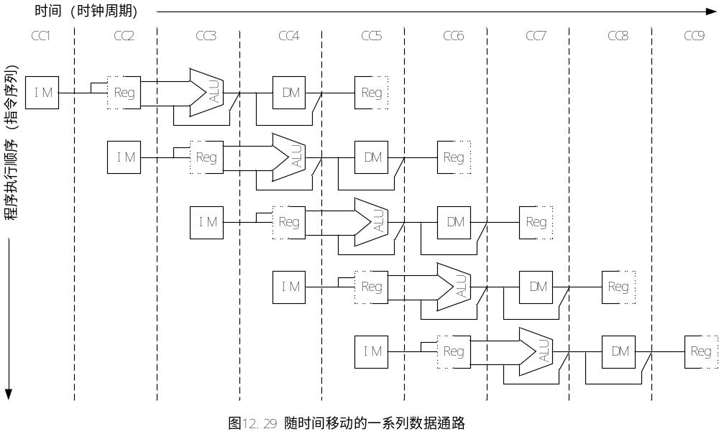
流水线的实现原理
简化的DLX流水线数据通路

Slide 34
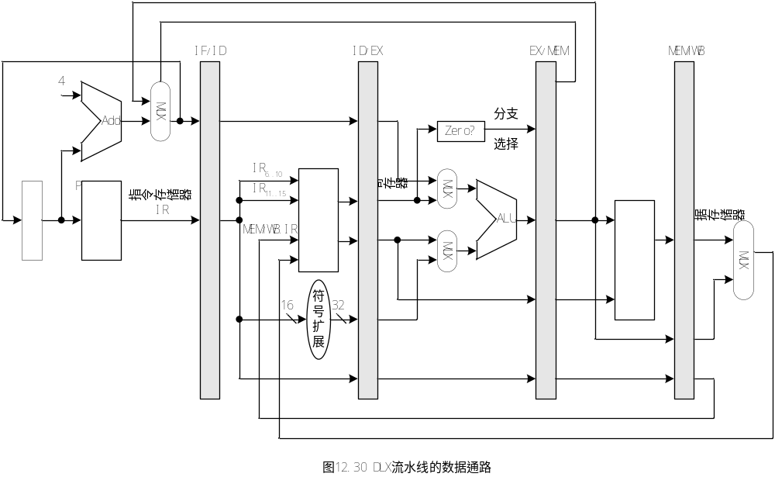
流水线的实现原理
DLX流水线数据通路

Slide 35
流水线的实现原理
DLX流水线数据通路
  在流水线的各个流水段之间加入了被称为流水线寄存器（流水线锁存器）的寄存器堆，并在这些寄存器堆上标明所连接的流水段。
    所有用于在同一条指令的各个时钟周期之间保存临时数据的寄存器，都归入流水线寄存器这一类中。
    流水线寄存器保存着从一个流水段传送到下一个流水段的所有数据和控制信息。
  PC值多路选择器被移到IF段，这样做的目的是保证对PC值的写操作只出现在一个流水段内，否则当分支转移成功的时候，流水线中两条指令都试图在不同的流水段修改PC值，从而发生写冲突。
  每个时刻，每条指令都只在一个流水段上是活动的，因此，任何指令所作的任何动作都发生在一对流水线寄存器之间，具体操作由指令类型决定。

Slide 36
流水线的相关问题
什么是流水线中的“相关”？
  在流水线中经常有一些被称为“相关”的情况发生，它使得指令序列中下一条指令无法按照设计的时钟周期执行，这些“相关”可能会降低流水线可以获得的理想性能。
流水线中的相关可以分为以下三种类型
  第一种是结构相关，是指令在重叠执行的过程中，硬件资源满足不了指令重叠执行的要求，发生硬件资源冲突而产生的相关。
  第二种是数据相关，是指在同时重叠执行的几条指令中，一条指令依赖于前面指令执行结果数据，但是又得不到时发生的相关。
  第三种是控制相关，它是指流水线中的分支指令或者其他需要改写PC的指令造成的相关。
解决流水线中“相关”问题的重要性
  流水线相关问题是流水线执行过程中的主要障碍，会给流水线中指令序列的顺利执行带来许多不利的影响。如果不能较好的处理流水线相关问题，就可能影响流水线的性能，甚至使程序运行产生错误的结果。

Slide 37
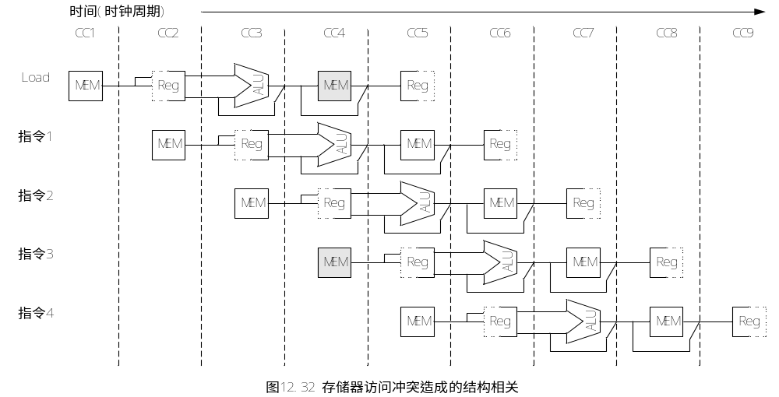
结构相关和相应解决方法
如果因资源冲突而无法使用某种指令组合，那么就称该流水线产生了结构相关。例如：指令和数据都共享一个存储器，在某个时钟周期内，流水线既要完成某条指令对数据的存储器访问操作，又要完成后续的另一条指令的取指令操作，这样就会发生存储器访问冲突问题，产生结构相关。

Slide 38
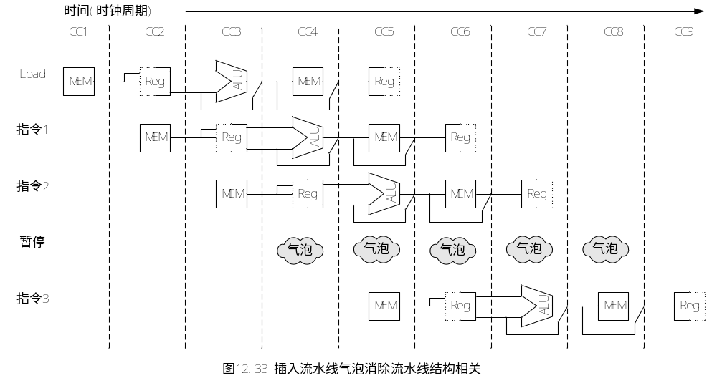
结构相关和相应解决方法
消除结构相关的最简单方法就是引入暂停周期，如下图所示，这必然要降低流水线的性能。

Slide 39
结构相关和相应解决方法
解决结构相关的基本方法
  结构相关的起因是资源争用，那么可以考虑采用资源充分重复设置的方法来避免结构相关。
解决存储器争用冲突的办法
  (1)如果指令和数据放在同一个存储器，可使用双端口存储器，其中一个端口存取数据，另一个端口取指令。
  (2)设置两个存储器，其中一个作为数据存储器，另一个作为指令存储器。
  上述两种方案中，取指令和访问数据可以并行进行，不会发生结构相关。

Slide 40
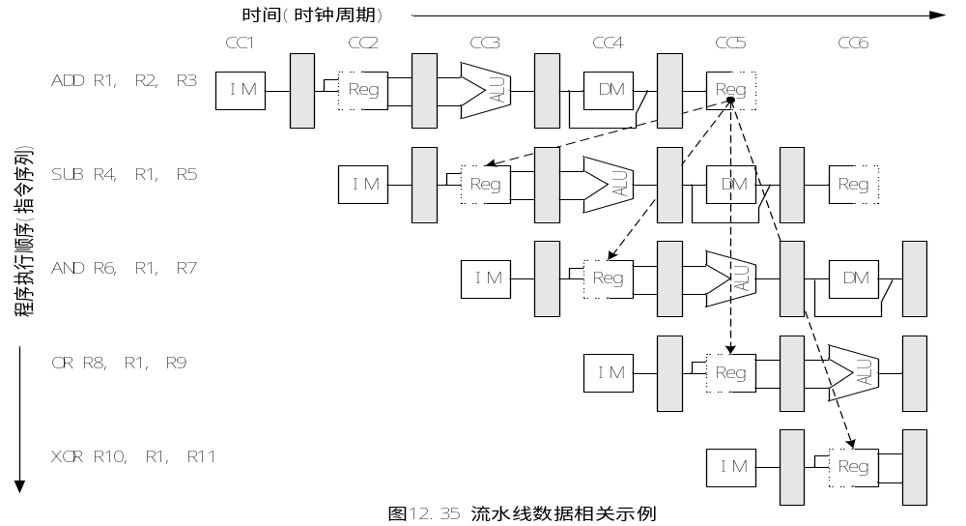
数据相关和相应解决方法
流水线技术可以通过指令的重叠执行来改变指令的相对执行时间，这就可能导致流水线中的指令序列读写操作数的顺序发生改变，而不同于非流水线时的指令序列读写操作数的顺序。示例如下：

Slide 41
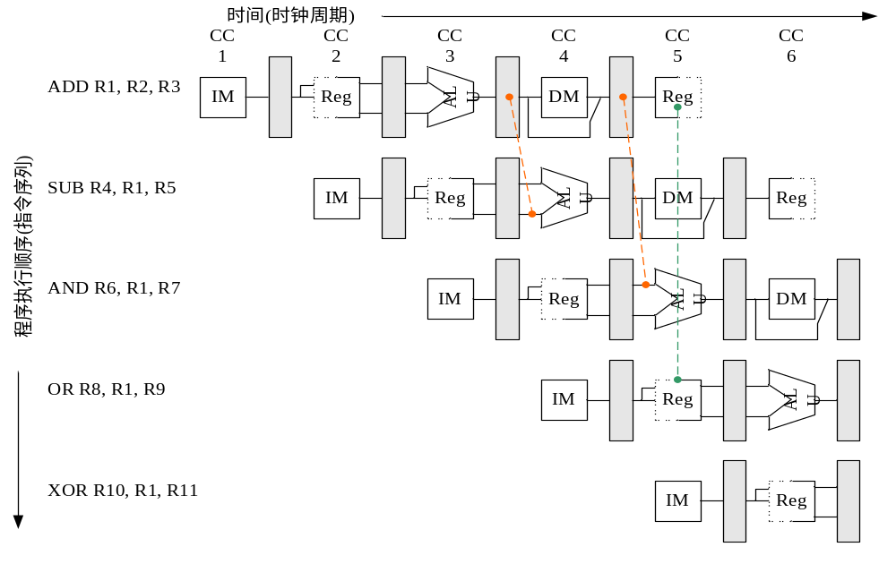
数据相关和相应解决方法
定向(旁路)技术解决数据相关，主要思想是：在某条指令产生一个计算结果之前，其他指令并不真正需要使用这个计算结果，如果能够从这个计算结果产生的地方直接将它送到后续指令需要使用它的地方，那么就可以避免暂停

Slide 42
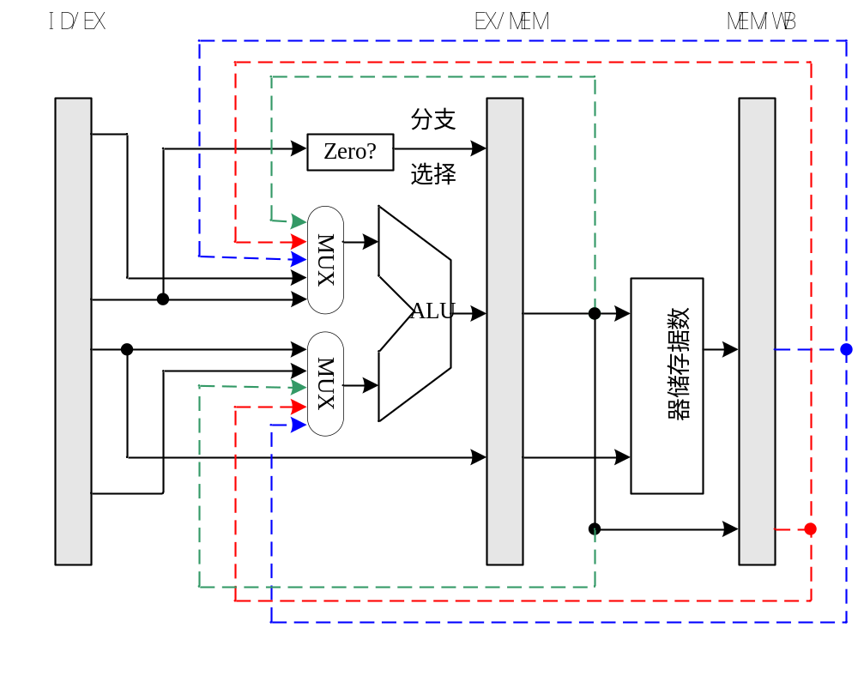
数据相关和相应解决方法
定向技术对DLX相应数据通路的修改

Slide 43
数据相关和相应解决方法
按照指令读写寄存器顺序对数据相关分类
  对于两条指令i和j，假设指令i在j之前进入流水线，下面讨论几种不同的数据相关。
写后读相关（RAW：Read After Write）
  指令j的执行需要使用指令i的计算结果，但是当它们在流水线中重叠执行时，指令j可能在指令i将其计算结果写入之前就先行对保存该计算结果的寄存器进行了读操作，这样指令j读出的寄存器值就是错误的。
  这是最常见的一种数据相关，采用定向技术消除的数据相关就属于这种类型。

Slide 44
数据相关和相应解决方法
写后写相关（WAW：Write After Write）
  指令j和指令i的目的操作数相同，但是当它们在流水线中重叠执行时，指令j可能在指令i将其计算结果写入之前就先行对保存该计算结果的寄存器进行了写操作，这样就导致了寄存器写入顺序的错误，此时，目的寄存器的内容是指令i写入的值，而不是指令j写入的值。
DLX中不会发生WAW相关
  如果在流水线中不只一个流水段可以进行写操作，或者当流水线暂停某条指令的执行时，允许该指令之后的其他指令继续执行，就可能发生这种数据相关。但是DLX流水线中的指令是不会发生这种数据相关的，因为DLX流水中只有WB段才会写寄存器。
  如果对DLX流水线进行改变，将ALU运算结果的写回操作移到MEM段进行，因为这时计算结果已经有效，同时再假定访问数据存储器需要两个流水段，那么DLX流水线中执行的指令就可能发生WAW相关。
LW R1，0（R2） | IF | ID | EX | MEM1 | MEM2 | WB
ADD R1，R2，R3 |  | IF | ID | EX | WB

Slide 45
数据相关和相应解决方法
读后写相关（WAR：Write After Read）
  指令j可能在指令i读取某个源寄存器的内容之前就对该寄存器进行了写操作，结果就是导致了指令i后来读取的值是错误的。
DLX中不会发生WAR相关
  因为DLX流水线在ID段完成所有的读操作，而在WB段完成所有的写操作。
  但是在上面修改后的DLX流水线中，是有可能发生这种数据相关的，观察下面的两条指令的执行情况，如果SW指令在MEM2的后半部分读取寄存器R2的值，ADD指令在WB段的前半部分将计算结果写回到寄存器R2，那么SW读取的寄存器值就是错误的，这个值是ADD指令的计算结果，并不是预期的结果。
SW 0（R5），R2 | IF | ID | EX | MEM1 | MEM2 | WB
ADD R2，R3，R4 |  | IF | ID | EX | WB

Slide 46
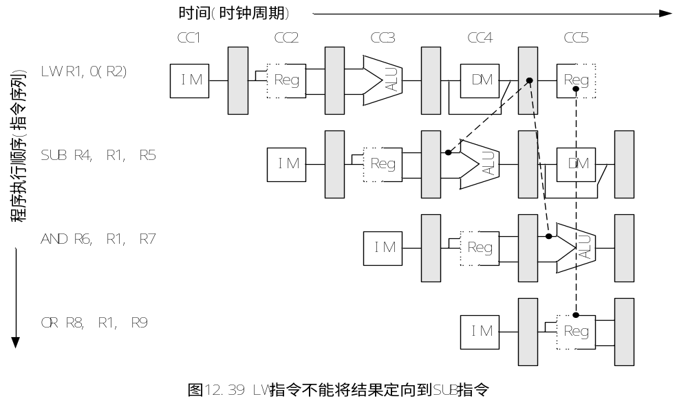
数据相关和相应解决方法
必须进行暂停的数据相关

Slide 47
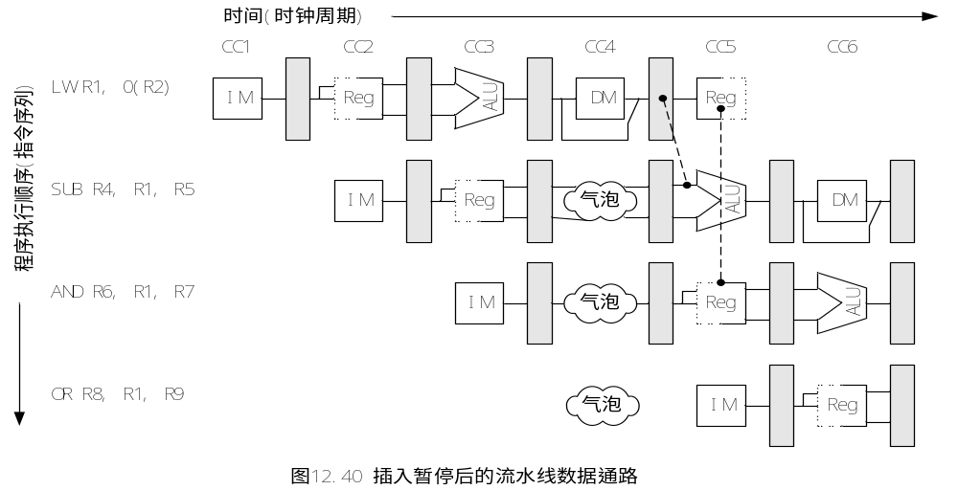
数据相关和相应解决方法
为了保证流水线能够正确执行上述的指令序列，需要加入一种称为“流水线互锁” 的新功能部件。通常，流水线互锁检测到上述的数据相关后就暂停流水线，直到能够通过定向技术解决数据相关为止。

Slide 48
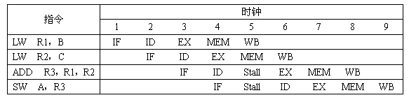
数据相关和相应解决方法
编译器调度方法处理数据相关
  例如对于最常见的A＝B＋C这样的操作形式，采用比较典型的代码生成方法可以得到如下的指令序列：
    LW R1, B
    LW R2, C
    ADD R3, R1, R2
    SW A, R3
  这个指令序列的流水线时空图

Slide 49
数据相关和相应解决方法
编译器调度方法处理数据相关
  编译器是如何通过指令调度来消除流水线暂停的呢？例如有下面连续的两个操作：
    a＝b＋c；
    d＝e－f；
  指令调度前后代码对比（左：调度前，右：调度后）
LW Rb，b
LW Rc，c
ADD Ra，Rb，Rc
SW a，Ra
LW Re，e
LW Rf，f
SUB Rd，Re，Rf
SW d，Rd
LW Rb，b
LW Rc，c
LW Re，e ；交换指令，消除ADD指令暂停
ADD Ra，Rb，Rc
LW Rf，f
SW a，Ra ；Store/Load交换，消除SUB指令暂停
SUB Rd，Re，Rf
SW d，Rd

Slide 50
数据相关和相应解决方法
数据相关的动态调度
  这种方法是由硬件动态调整指令执行顺序以减少暂停的影响，能够简化编译器设计。
  动态调度并不能真正消除数据相关，但它能在出现数据相关时尽量避免出现处理器暂停。而静态调度方法则是尽量通过分离有相关问题的指令使它们不会导致冲突，从而减少暂停的影响。
  动态调度的主要思想：
    指令顺序发射——乱序执行——指令乱序流出
  动态调度的问题：异常处理的不精确性。在采用动态调度方法的处理机中，在某条指令产生异常情况时，有可能出现其后面的指令已经执行完成的情况，这样异常处理是不精确的。

Slide 51
控制相关和相应解决方法
流水线的控制相关是因为程序执行转移类指令而引起的相关。转移类指令如无条件转移、条件转移、子程序调用、中断等，它们属于分支指令，执行中可能改变程序的方向，从而造成流水线断流。
数据相关影响到的仅仅是本条指令附近少数几条指令，所以称为局部相关。而控制相关影响的范围要大得多，它会引起程序执行方向的改变，使流水线损失更多的性能，所以称为全局相关。
控制相关会使流水线的连续流动受到破坏。当执行条件转移指令时，有两种可能结果：
  如发生转移，将程序计数器PC的内容改变成转移目标地址；
  如不发生转移，只将PC加上一个增量，指向下一条指令的地址。

Slide 52
控制相关和相应解决方法
控制相关简单解决方法
  一旦发现分支指令就暂停流水线，即暂停该指令之后的所有指令，直到分支指令达到MEM段确定了新的PC值为止。
  在发现它是分支指令之前是不愿意暂停流水线的，因此暂停在ID段之后才会发生，下图所示的流水线时空图就描述了这种出来方法。

Slide 53
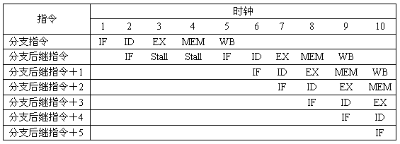
控制相关和相应解决方法
简单方法处理时空图
减少流水线处理分支指令时暂停周期数的两个步骤
  在流水线中尽早判断出分支转移是否成功；
  尽早计算出分支成功转移时的PC直（如分支的目标地址）。

Slide 54
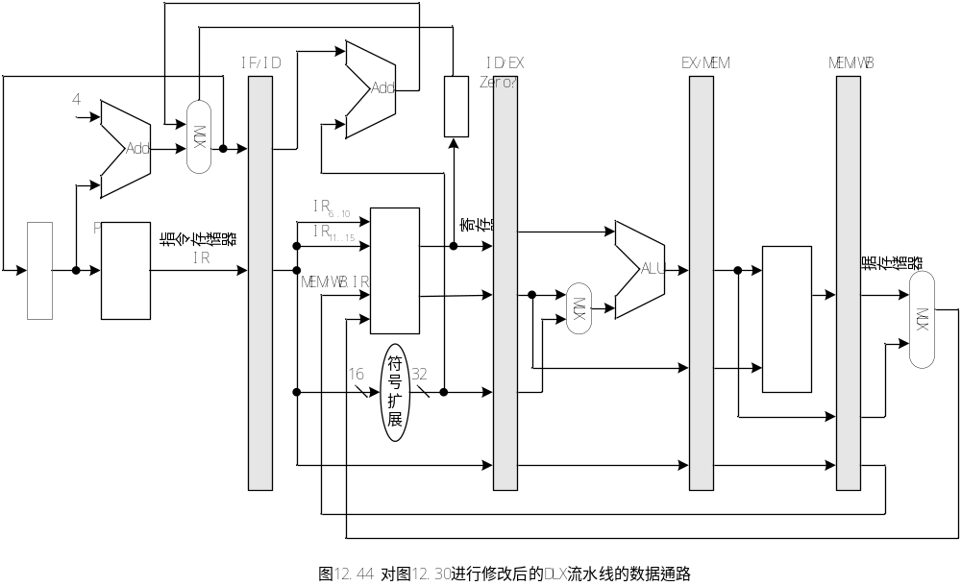
控制相关和相应解决方法

Slide 55
控制相关和相应解决方法
减少流水线分支开销的方法
  冻结或者排空流水线的方法
  预测分支转移失败的方法
    译码到一条分支指令指令时，就像分支指令就是一条普通的指令那样，流水线继续取后续的指令，并且允许分支指令后续指令在流水线中正常流动。（两种情况下的时空图见下页）
  预测分支转移成功的方法
    一旦完成分支指令的译码并且计算出了分支的目标地址，就假设分支转移成功，并且开始在分支目标地址处取指令执行。
  分支延迟（延迟转移）的方法

Slide 56
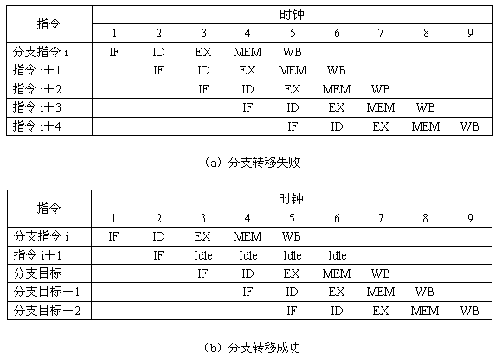
控制相关和相应解决方法
预测分支转移失败的方法

Slide 57
控制相关和相应解决方法
分支延迟的方法
  延迟长度为n的分支指令的执行顺序如下：
  分支指令
    后续指令1
    后续指令2
    ……
    后续指令n
    分支目标地址指令（如果分支转移成功）
  后续指令放在分支延迟槽中，不管分支转移是否成功，这些指令都要被流水执行。延迟槽一般只放置一条指令。
分支延迟槽

Slide 58
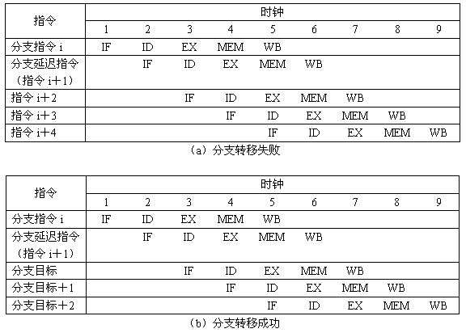
控制相关和相应解决方法
分支延迟的方法
  无论分支转移成功与否，延迟槽内的指令都要执行。如果分支转移失败，只需要按取来的指令执行；否则，按照分支目标地址的指令执行。

Slide 59
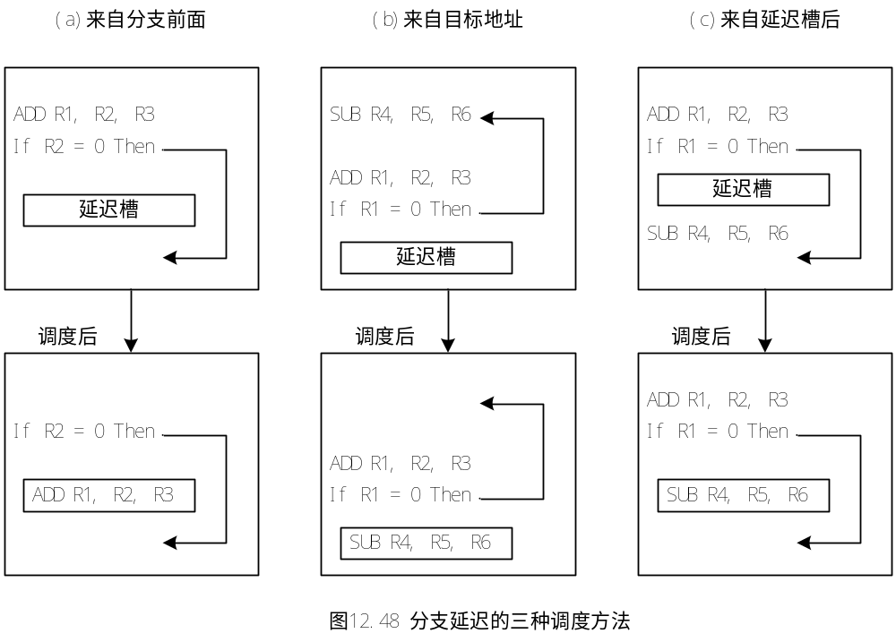
控制相关和相应解决方法
分支延迟的方法
  选择放到分支延迟槽中的指令必须按照一定的原则经过编译器的调度。对分支延迟的三种调度方法：

Slide 60
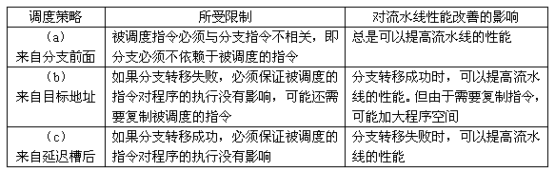
控制相关和相应解决方法
分支延迟的方法
  三种调度方法的所受的限制，以及他们各自的应用场合。

Slide 61
控制相关和相应解决方法
控制相关的动态调度
  分支预测缓冲技术（Branch Prediction Buffer）
    缓冲区的每一项内容被用来预测分支转移是否成功，并且根据实际的分支情况对内容进行修改。这种方法是基于如下的考虑：如果本次分支转移成功了，那么预测下一次分支转移也成功，例如一个循环体就是这种情况。
  分支目标缓冲技术（Branch Target Buffer）
    将分支转移成功的分支指令的地址和它的分支目标地址都放到一个缓冲区中保存起来，缓冲区以分支指令的地址作为标志；在取指令阶段，所有的指令地址都与保存的标志作比较，如果相同，就认为本条指令是分支指令，而且认为它分支转移成功，同时它的分支目标（下一条指令）地址就是保存在缓冲区中的分支目标地址。

Slide 62
指令级并行技术简介
当指令不相关时，它们在流水线中是重叠执行的。这种指令序列中存在的潜在并行性称为指令级并行。
指令级并行度ILP（Instruction Level Parallelism），它定义为在一个时钟周期内流水线上流出的指令数。
衡量指令级并行性的一个指标是CPI（Clock Cycles Per Instruction），它定义为流水线中执行一条指令所需的时钟周期数。
为了达到CPI＝1这样的理想情况，必须采用相应的技术减少数据相关和控制相关，静态调度和动态调度，从软件和硬件两个方面解决问题。
要进一步提高流水线的吞吐率，获得更高的性能，就必须使CPI＜1 。如果流水线在一个时钟周期内能够有多条指令流出的话，目的就可以实现了，多指令流出处理器就有效的解决了这个问题。

Slide 63
指令级并行技术简介
多指令发射技术
  超标量（Superscalar）处理机
  超流水线（Superpipelining）处理机
  超标量超流水线（Superscalar Superpipeling）处理机
  超长指令字（Very Long Instruction Word）处理机

Slide 64
指令级并行技术简介
超标量处理机
  通常把一个时钟周期内能够同时发射多条指令的处理机称为超标量处理机。
  为了能够在一个时钟周期内同时发射多条指令，超标量处理机必须有两条或者两条以上能够同时工作的指令流水线。
  高性能超标量处理机一般还有一个先行指令窗口，它能够从指令Cache中预取多条指令，而且能够对这些指令进行数据相关性分析和功能部件冲突检测。
  超标量处理机开发空间并行性，在每个时钟周期可以平均执行完成多条指令。如果一台超标量处理机每个时钟周期同时发射m条指令，则它的指令级并行度ILP的期望值就为m。但由于资源冲突、数据相关、控制相关等原因，实际的ILP不可能达到m，通常是1＜ILP＜m。

Slide 65
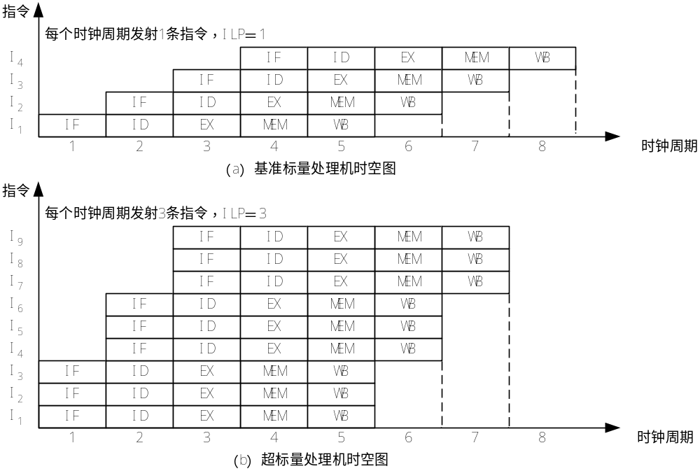
指令级并行技术简介
超标量处理机

Slide 66
指令级并行技术简介
超流水线处理机
  一般把在一个时钟周期内能够分时发射多条指令的处理机称为超流水线处理机。另外，也把指令流水线的段数大于等于8的流水线处理机称为超流水线处理机。
  超标量处理机是通过重复设置多个部件，并且让这些部件能够同时工作来提高指令的执行速度；而超流水线处理机则只是通过增加少量硬件，通过各部分硬件的充分重叠工作来提高处理机的性能。
  超标量处理机采用的是空间并行性，而超流水线处理机是开发时间并行性，通过各部分硬件的充分重叠来提高机器性能。一台并行度ILP为n的超流水线处理机，它在一个时钟周期内能够发射n条指令。但是n条指令不是同时发射，而是每隔1／n个时钟周期发射一条指令。

Slide 67
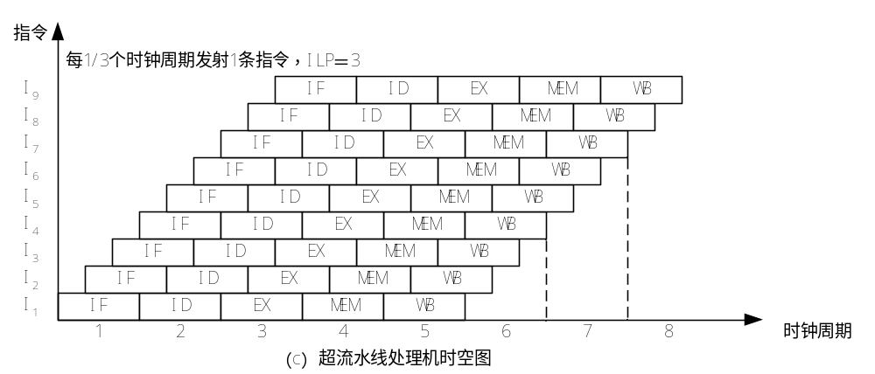
指令级并行技术简介
超流水线处理机

Slide 68
指令级并行技术简介
超标量超流水线处理机
  可以把超标量技术与超流水线技术结合在一起，这就是超标量超流水线处理机。它在一个时钟周期内要发射指令m次，每次发射指令n条，故每个时钟周期中总共发射指令m×n条。（见下图）
  超标量超流水线处理机既开发空间并行性，又开发时间并行性。前者在重复设置的操作部件上同时执行多个操作来提高程序的执行速度，后者在同一操作部件上重叠多个操作，通过使用较快时钟周期的深度流水线来加快程序的执行速度。其并行度期望值为m×n。

Slide 69
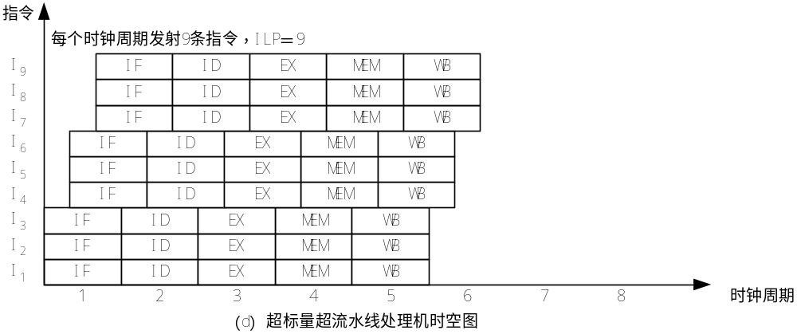
指令级并行技术简介
超标量超流水线处理机

Slide 70
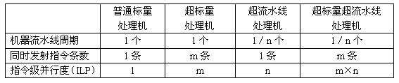
指令级并行技术简介
四种不同类型处理机的性能比较

Slide 71
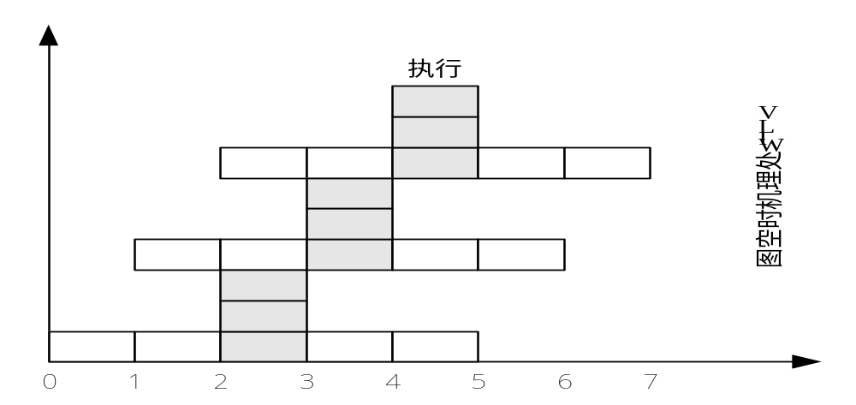
指令级并行技术简介
超长指令字处理机
  超长指令字（VLIW）处理机主要是基于以下思路：由编译程序在编译时找出指令间潜在的并行性，进行适当调度安排，把多个能并行执行的操作组合在一起，成为一条具有多个操作段的超长指令。由这条超长指令去控制VLIW处理机中多个互相独立工作的功能部件，每个操作段控制一个功能部件，相当于同时执行多条指令。

Slide 72
指令级并行技术简介
超长指令字处理机特点
  1.超长指令字的生成是由编译器来完成的，由它将串行的操作序列合并为可并行执行的指令序列，以最大限度实现操作并行性。
  2.单一的控制流，只有一个控制器，每个时钟周期启动一条长指令。
  3.超长指令字被分成多个控制字段，每个字段直接独立地控制每个功能部件。
  4.含有大量的数据通路和功能部件。由于编译器在编译时间已解决可能出现的数据相关和资源冲突，故控制硬件比较简单。

